Slide 1
Интеллектуальная игра «ЭРУДИТ»
III «Б» класс

Slide 2
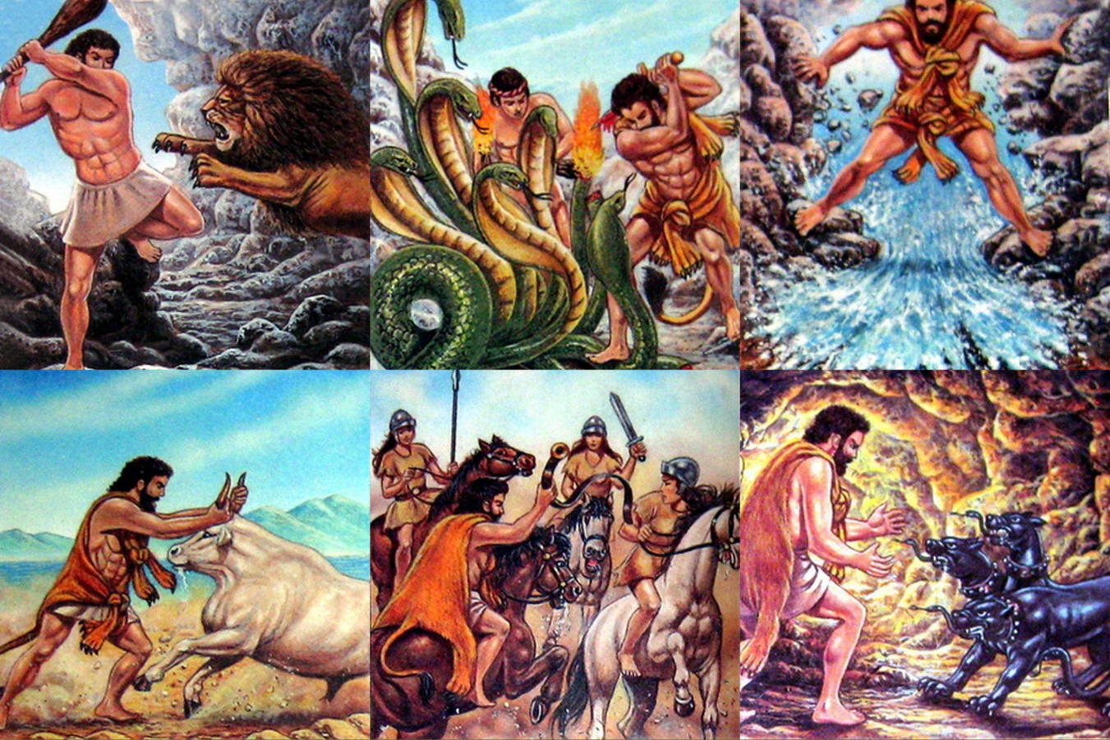
Литература 10
Сколько подвигов совершил Геракл?

Slide 3
Литература 10
Сколько подвигов совершил Геракл?
12

Slide 4
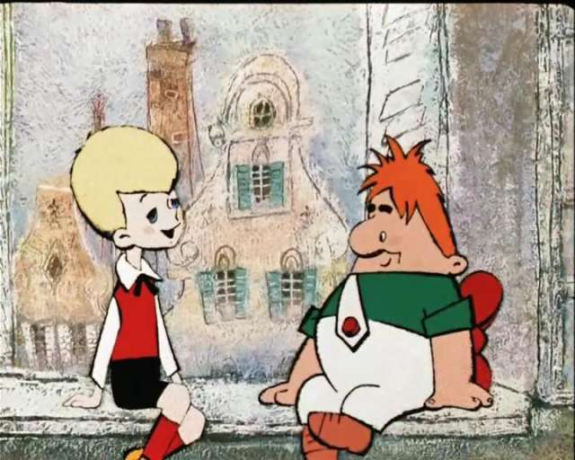
Литература 20
Кто говорил, что он в меру упитанный мужчина?

Slide 5
Литература 20
Кто говорил, что он в меру упитанный мужчина?
КАРЛСОН

Slide 6
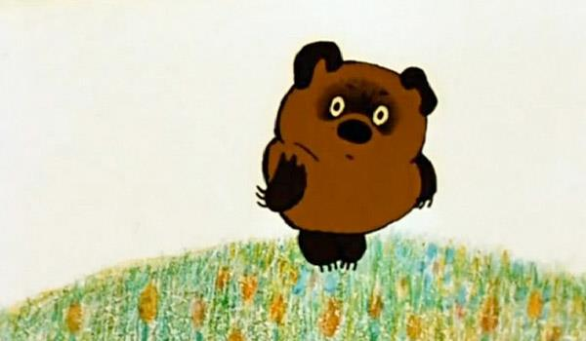
Литература 30
Какое имя было у медведя – поэта?

Slide 7
Литература 30
Какое имя было у медведя – поэта?
Винни-Пух

Slide 8
Литература 40
Решите ребус:

Slide 9
Литература 40
Решите ребус:
РАДОСТЬ

Slide 10
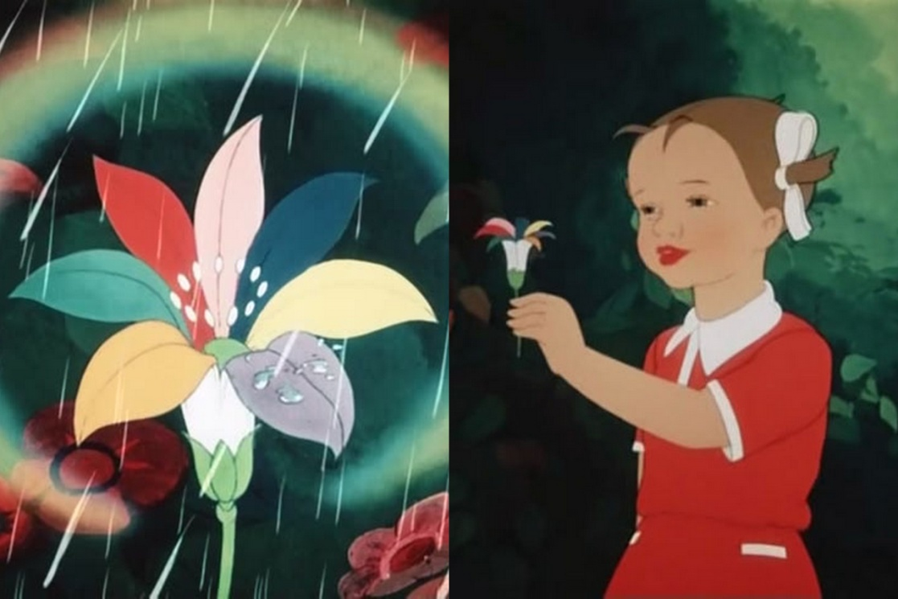
Литература 50
В сказке «Цветик - семицветик» звучали волшебные слова. Какие?

Slide 11
Литература 50
В сказке «Цветик - семицветик» звучали волшебные слова. Какие?
Лети-лети лепесток, через запад на восток, через север, через юг, возвращайся, сделав круг. Лишь коснешься ты земли, быть по-моему вели.

Slide 12
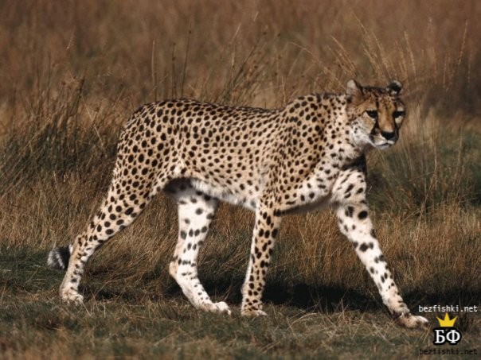
Природа 10
Какой зверь самый быстрый?

Slide 13
Природа 10
Какой зверь самый быстрый?
ГЕПАРД

Slide 14
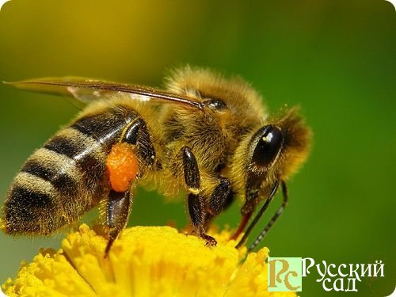
Природа 20
Что случается с пчелой, после того, как она ужалит?

Slide 15
Природа 20
Что случается с пчелой, после того, как она ужалит?
УМИРАЕТ

Slide 16
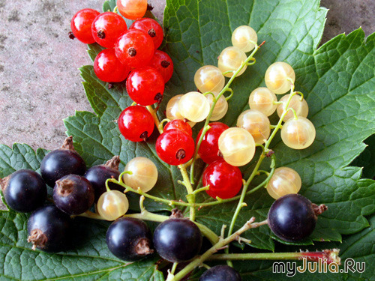
Природа 30
Какая ягода бывает черной, белой и красной?

Slide 17
Природа 30
Какая ягода бывает черной, белой и красной?
СМОРОДИНА

Slide 18
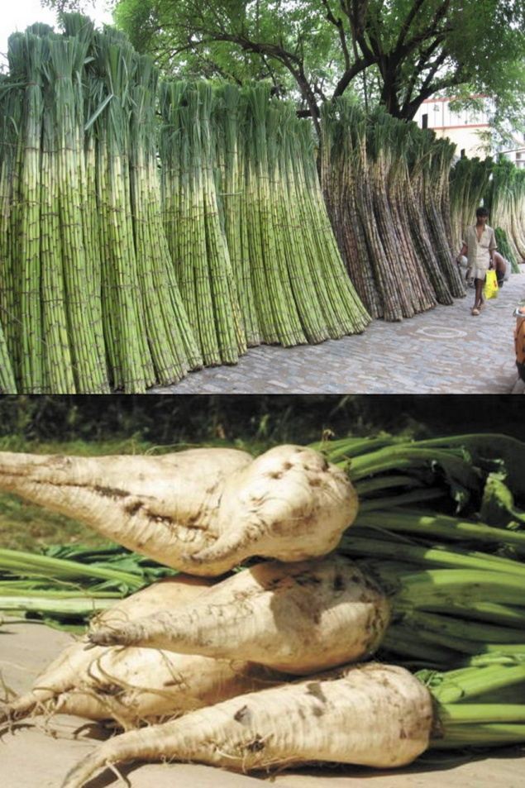
Природа 40
Какие растения выращивают для производства сахара?

Slide 19
Природа 40
Какие растения выращивают для производства сахара?
Сахарная свекла и
сахарный тростник

Slide 20
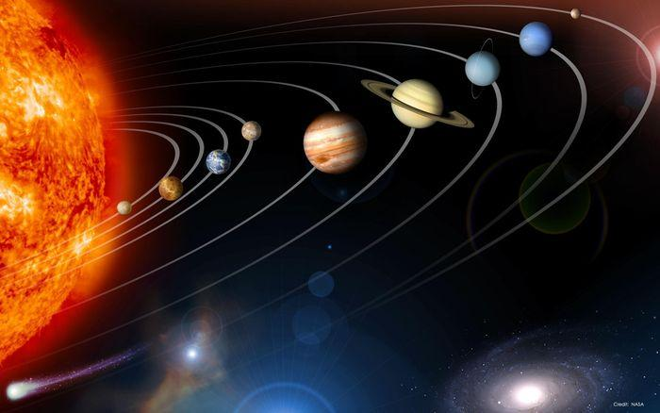
Природа 50
Назовите все планеты Солнечной системы?

Slide 21
Природа 50
Назовите все планеты Солнечной системы?
Марс, Меркурий, Венера, Плутон, Нептун, Юпитер, Земля, Уран, Сатурн.

Slide 22
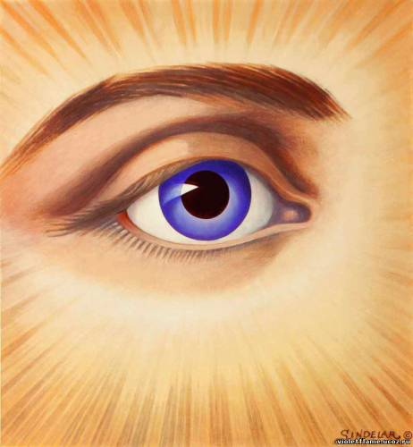
Все обо всем 10
Как в старину называли глаз?

Slide 23
Все обо всем 10
Как в старину называли глаз?
ОКО

Slide 24
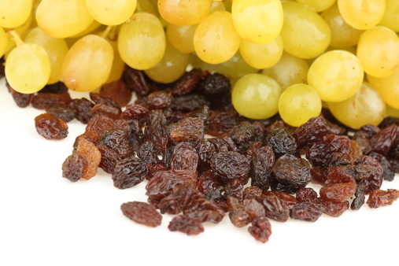
Все обо всем 20
Из чего делаю изюм?

Slide 25
Все обо всем 20
Из чего делаю изюм?
ИЗ ВИНОГРАДА

Slide 26
Все обо всем 30
Решите ребус:

Slide 27
Все обо всем 30
Решите ребус:
СЛОВАРЬ

Slide 28
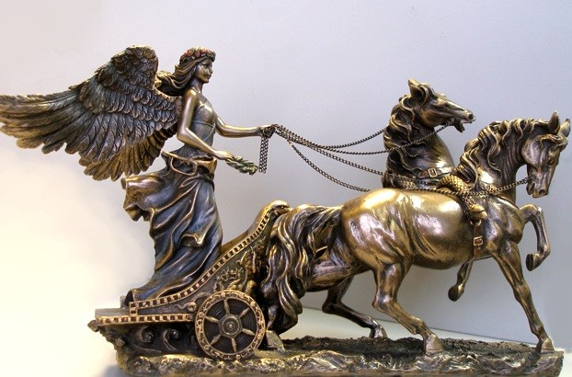
Все обо всем 40
Это имя в переводе с латинского значит «победа»

Slide 29
Все обо всем 40
Это имя в переводе с латинского значит «победа»
ВИКТОРИЯ

Slide 30
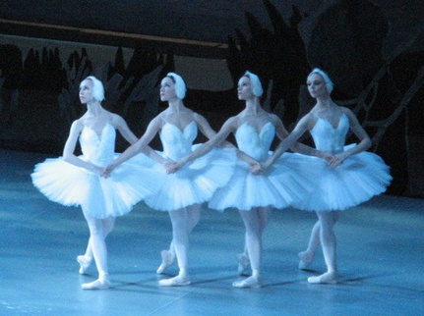
Все обо всем 50
Фрагментом какого балета является «Танец маленьких лебедей»?

Slide 31
Все обо всем 50
Фрагментом какого балета является «Танец маленьких лебедей»?
«ЛЕБЕДИНОЕ ОЗЕРО»

Slide 32
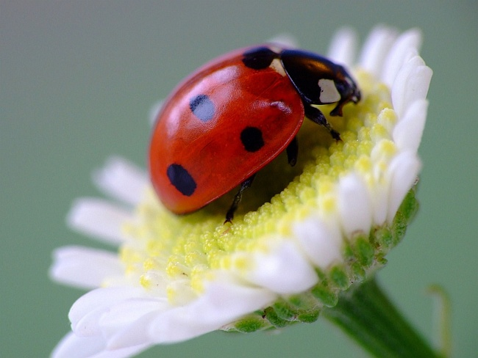
Правда или ложь? 10
Правда ли, что рассерженная божья коровка может укусить?

Slide 33
Правда или ложь? 10
Правда ли, что рассерженная божья коровка может укусить?
НЕТ

Slide 34
Правда или ложь? 20
Решите ребус:

Slide 35
Правда или ложь? 20
Решите ребус:
СКВОРЕЦ

Slide 36
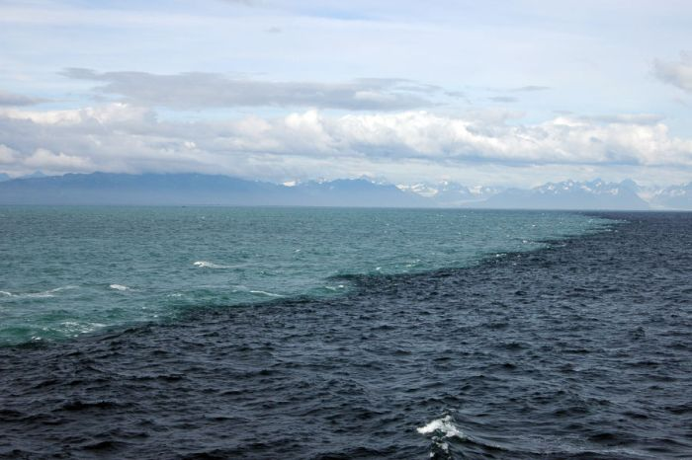
Правда или ложь? 30
Правда ли, что на Земле больше соленой воды, чем пресной?

Slide 37
Правда или ложь? 30
Правда ли, что на Земле больше соленой воды, чем пресной?
ДА

Slide 38
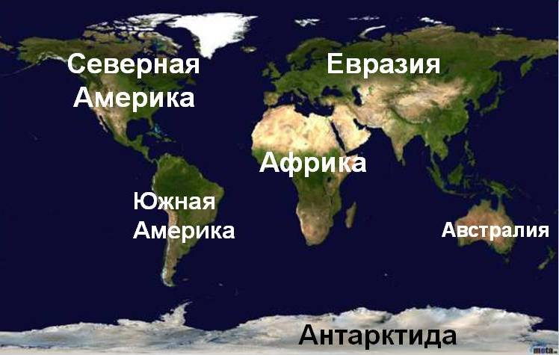
Правда или ложь? 40
Правда ли, что Австралия это самый большой материк?

Slide 39
Правда или ложь? 40
Правда ли, что Австралия это самый большой материк?
НЕТ

Slide 40
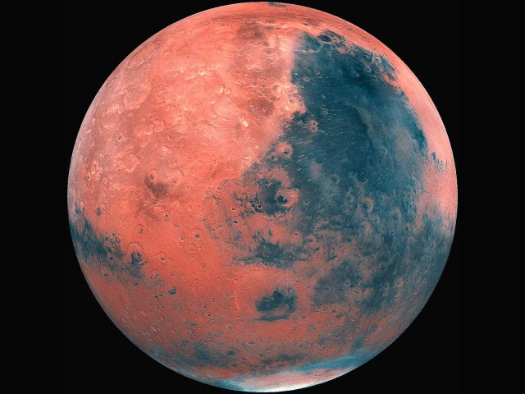
Правда или ложь? 50
Правда ли, что Марс ближайшая к Солнцу планета?

Slide 41
Правда или ложь? 50
Правда ли, что Марс ближайшая к Солнцу планета?
НЕТ

Slide 42
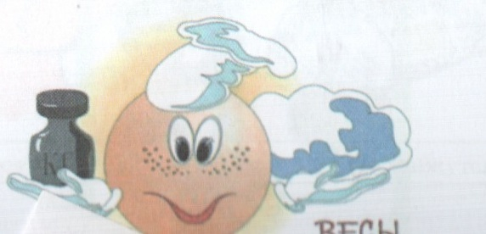
Логика 20
Что легче: 1 кг ваты или 1 кг железа?

Slide 43
Логика 20
Что легче: 1 кг ваты или 1 кг железа?
ОДИНАКОВО

Slide 44
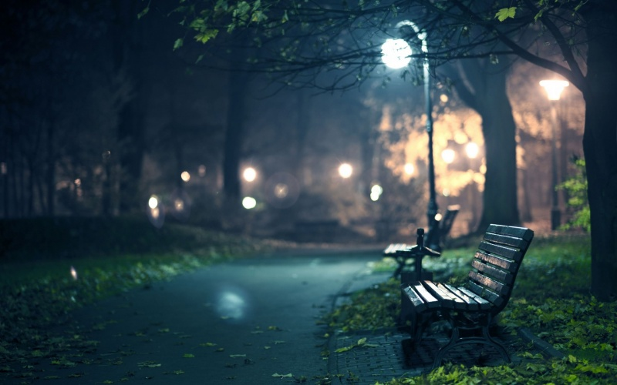
Логика 30
В парке было 8 скамеек. Три из них покрасили. Сколько скамеек осталось в парке?

Slide 45
Логика 30
В парке было 8 скамеек. Три из них покрасили. Сколько скамеек осталось в парке?
8 скамеек

Slide 46
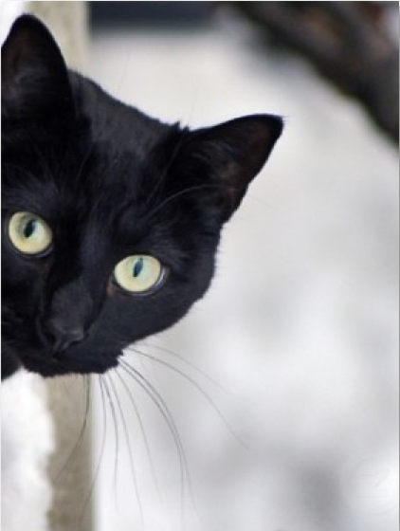
Логика 40
Когда черной кошке лучше всего пробраться в дом?

Slide 47
Логика 40
Когда черной кошке лучше всего пробраться в дом?
Когда дверь открыта

Slide 48
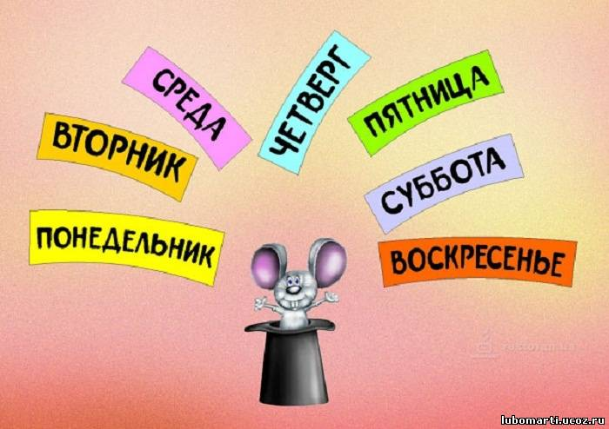
Логика 50
Назовите пять дней недели, не называя чисел и названий дней.

Slide 49
Логика 50
Назовите пять дней недели, не называя чисел и названий дней.
Позавчера, вчера, сегодня, завтра, послезавтра.

Slide 50
ИТОГИ ИГРЫ

Slide 51
СПАСИБО ЗА ИГРУ!!!

